Slide 1
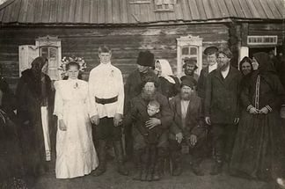
ЛЕГЕНДА ОСНОВАНИЯ
ДЕРЕВНИ «Кутькино»
«Южная»

Slide 2
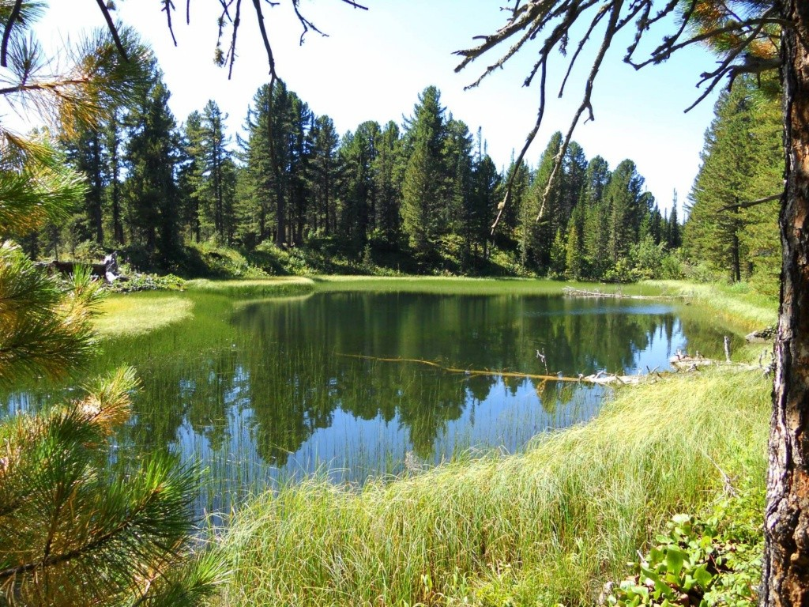

Slide 3
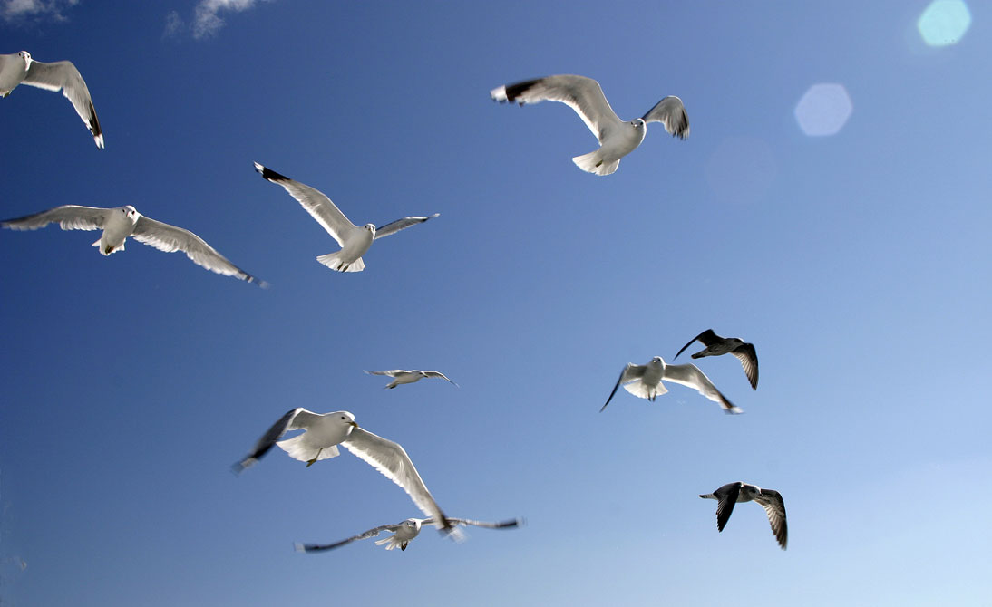

Slide 4
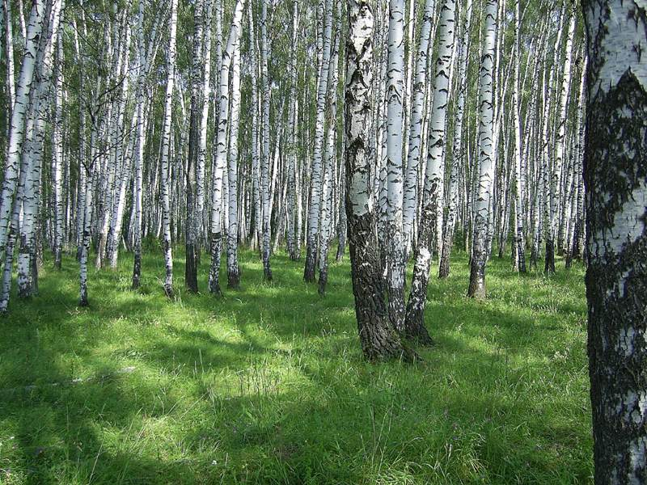

Slide 5
